Slide 1
CNN 增长过程
Input
Input
Input
Input
Input
Block-1
Block-1
Block-1
Block-1
Block-1
K × K
K × K
K × K
Downstream
Downstream
Downstream
Downstream
Downstream
Block-2
Block-2
Block-2
Block-2
Block-2
K × K
Pool
K×1
K×K
K × K
BN
BN
BN
BN
……
……
……
……
……
Downstream
Downstream
Downstream
Downstream
Downstream
Block-n
Block-n
Block-n
Block-n
Block-n
K × K
K × K
Output
Output
Output
Output
Output
Original Model
Depth Growing
Width Growing
Grown Model
Inference Model

Slide 2
CNN 增长过程
输入
输入
输入
输入
输入
Block-1
Block-1
Block-1
Block-1
Block-1
K × K
K × K
K × K
下采样
下采样
下采样
下采样
下采样
Block-2
Block-2
Block-2
Block-2
Block-2
K × K
Pool
K×1
K×K
K × K
BN
BN
BN
BN
下采样
下采样
下采样
下采样
下采样
……
……
……
……
……
Block-n
Block-n
Block-n
Block-n
Block-n
K × K
K × K
输出
输出
输出
输出
输出
初始模型
深度增长
宽度增长
增长后模型
推理模型

Slide 3
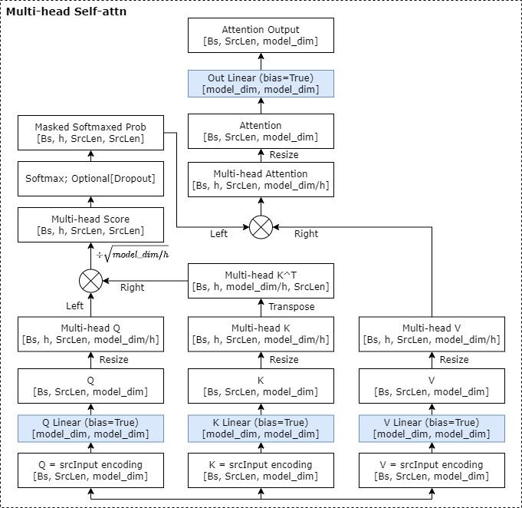
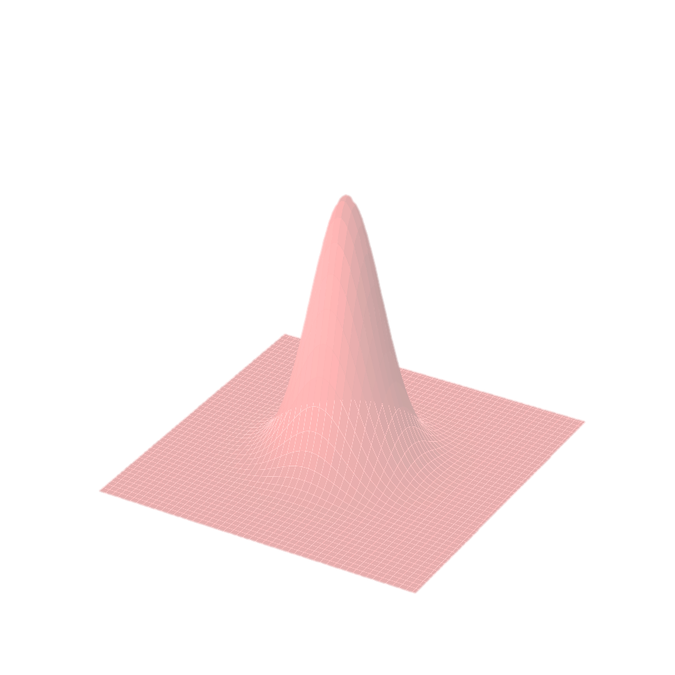
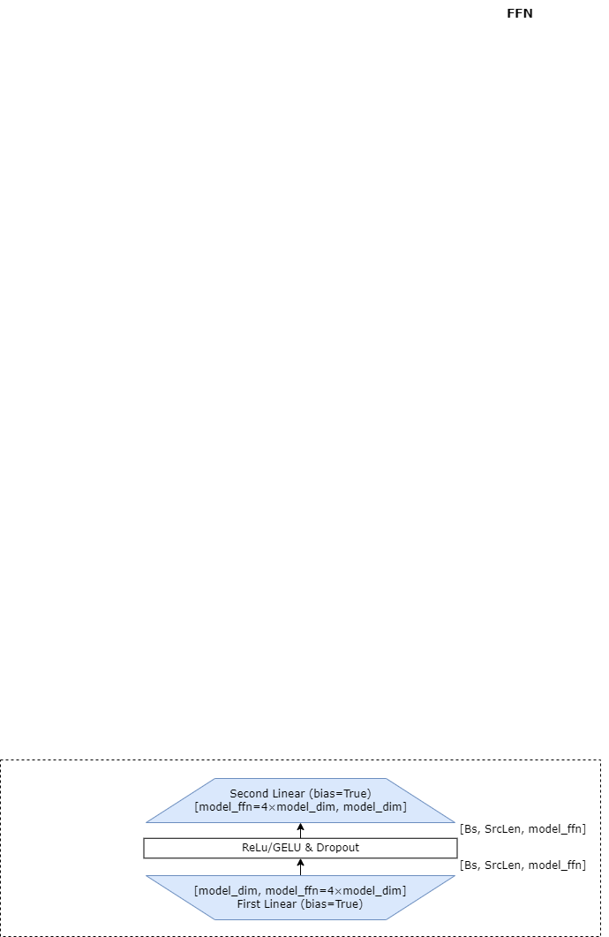
Transformer 增长过程
Input
Input
Input
Layer-1
Layer-1
Layer-1
H₁
H₂
H₁
H₂
H₁
H₂
H₃
LN
LN
LN
FFN
FFN
FFN
LN
LN
LN
Layer-2
Layer-2
H₁
H₂
H₁
H₂
H₃
LN
LN
FFN
FFN
LN
LN
Output
Output
Output
Original Model
Depth Growing
Width Growing
H₁
Q
H₁
K
H₁
V
O
H₂
H₂
H₂
H₁
H₂
Initialization of new head and old heads’ new component
Input Dim
H₁
H₁
H₁
H₂
H₂
H₂
H₁
H₂
H₃
H₃
H₃
H₃
Output Dim

Slide 4
Transformer 增长过程
输入
输入
输入
Layer-1
Layer-1
Layer-1
H₁
H₂
H₁
H₂
H₁
H₂
H₃
LN
LN
LN
FFN
FFN
FFN
LN
LN
LN
Layer-2
Layer-2
H₁
H₂
H₁
H₂
H₃
LN
LN
FFN
FFN
LN
LN
输出
输出
输出
初始模型
深度增长
宽度增长
H₁
Q
H₁
K
H₁
V
O
H₂
H₂
H₂
H₁
H₂
对新增长的头和原始头的新分量进行初始化
输入维度
H₁
H₁
H₁
H₂
H₂
H₂
H₁
H₂
H₃
H₃
H₃
H₃
输出维度

Slide 5
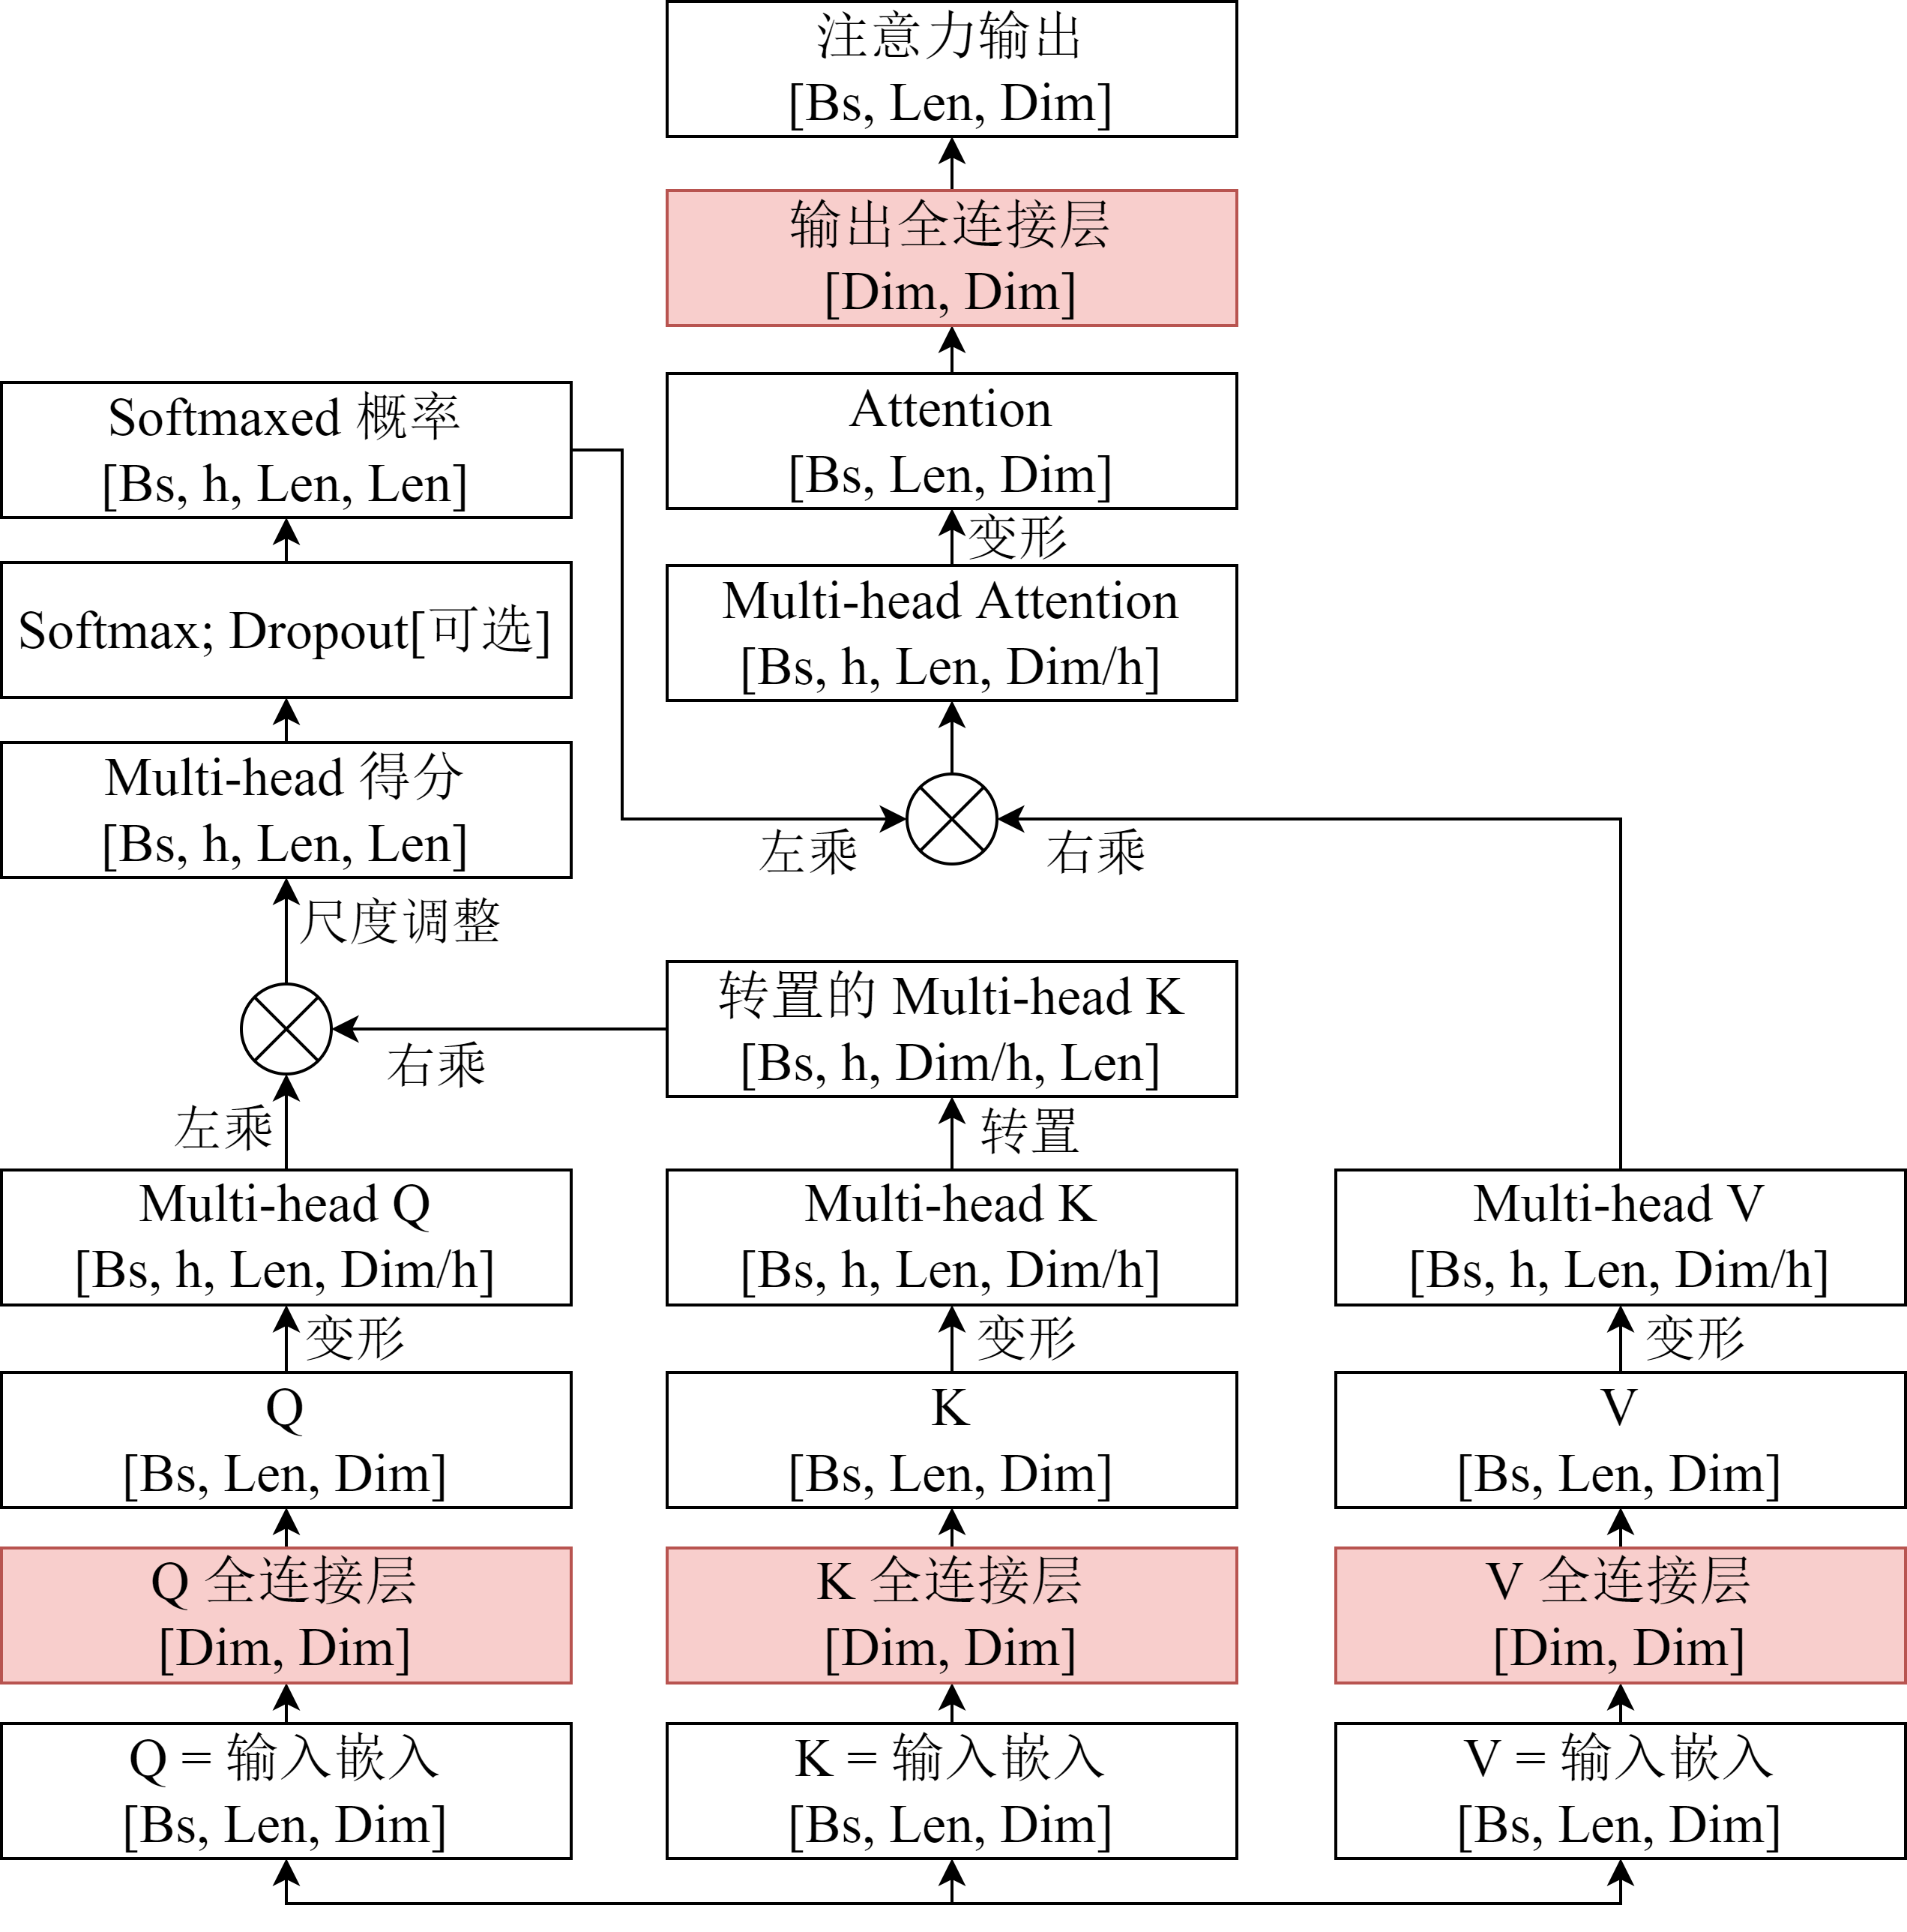
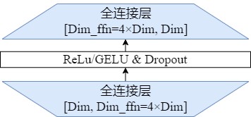
输入
输入
输入
多头注意力
Layer-1
Layer-1
Layer-1
H₁
H₂
H₁
H₂
H₁
H₂
H₃
LN
LN
LN
FFN
FFN
FFN
LN
LN
LN
Layer-2
Layer-2
H₁
H₂
H₁
H₂
H₃
LN
LN
FFN
FFN
LN
LN
输出
输出
输出
初始模型
深度增长
宽度增长
H₁
Q
H₁
K
H₁
V
O
H₂
H₂
H₂
H₁
H₂
对新增长的头和原始头的新分量进行初始化
输入维度
FFN
H₁
H₁
H₁
H₂
H₂
H₂
H₁
H₂
H₃
H₃
H₃
H₃
输出维度

Slide 6
输入
输入
输入
Layer-1
Layer-1
Layer-1
H₁
Q
H₁
K
H₁
H₂
H₁
H₂
H₁
H₂
H₃
H₂
H₂
LN
LN
LN
H₁
H₁
FFN
FFN
FFN
H₂
H₂
LN
LN
LN
H₃
H₃
Layer-2
Layer-2
H₁
H₂
H₁
H₂
H₃
H₁
H₂
V
H₁
H₂
O
LN
LN
FFN
FFN
输入维度
H₁
对新增长的头和原始头的新分量进行初始化
LN
LN
H₂
H₁
H₂
H₃
输出
输出
输出
H₃
初始模型
深度增长
宽度增长
输出维度
LN
H₁
H₃
FFN

Slide 7



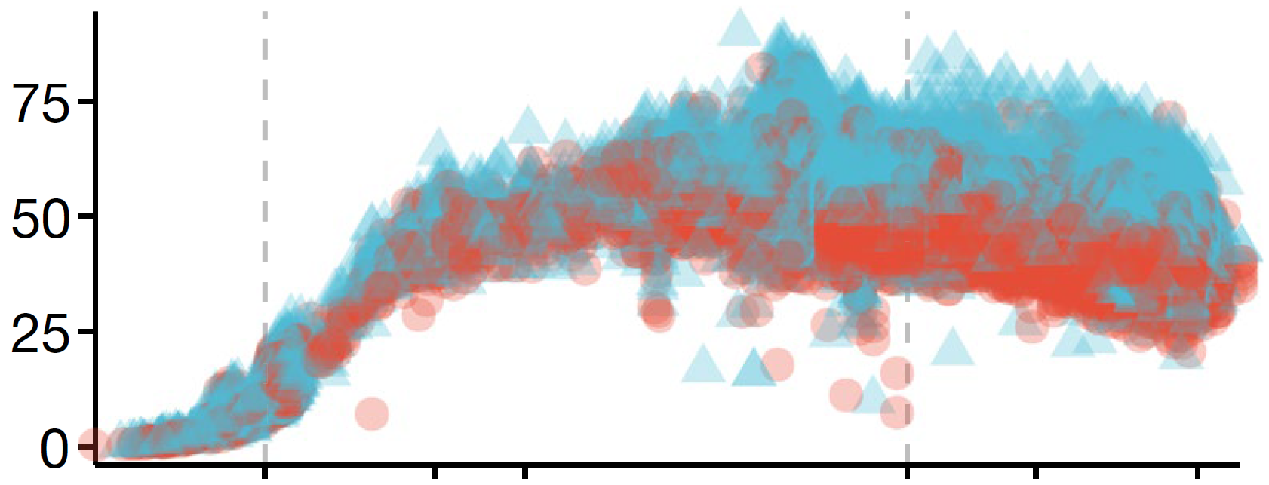


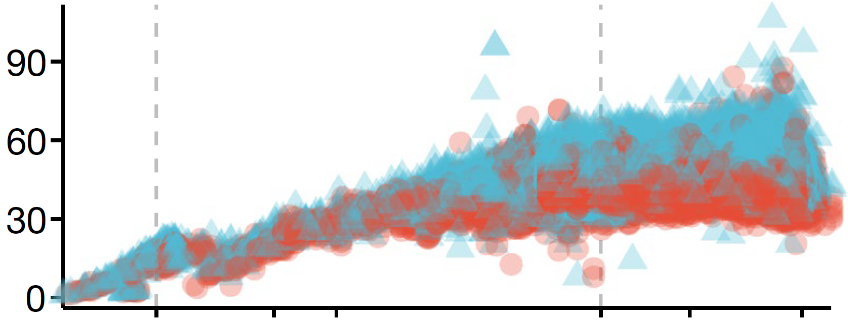
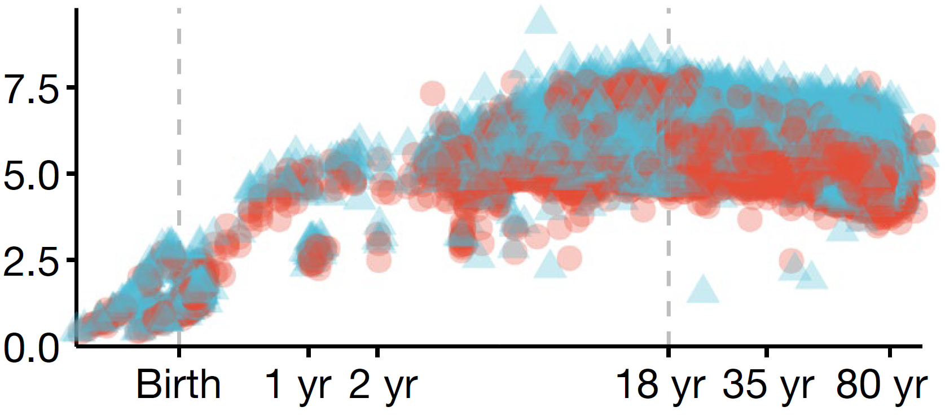
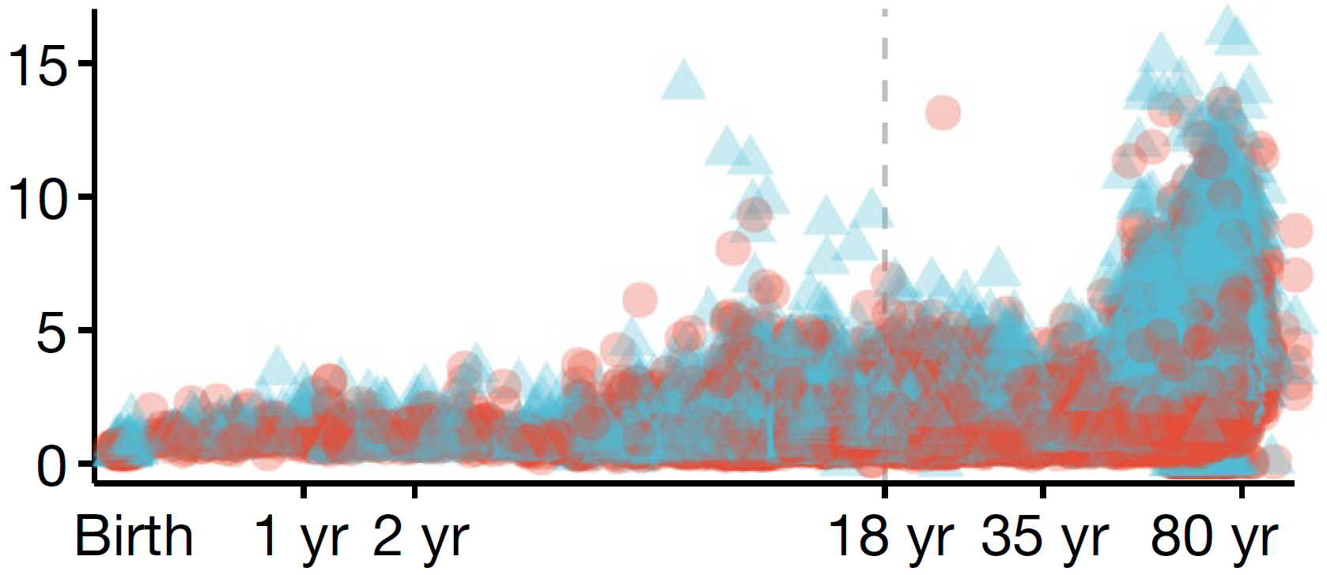
灰质体积（mm³）
白质体积（mm³）
出生
1岁
2岁
18岁
35岁
80岁
出生
1岁
2岁
18岁
35岁
80岁
皮层下灰质体积（mm³）
脑室体积（mm³）
出生
1岁
2岁
18岁
35岁
80岁
出生
1岁
2岁
18岁
35岁
80岁

Slide 8
灰质体积（mm³）
出生
1岁
2岁
18岁
35岁
80岁
白质体积（mm³）
出生
1岁
2岁
18岁
35岁
80岁

Slide 9
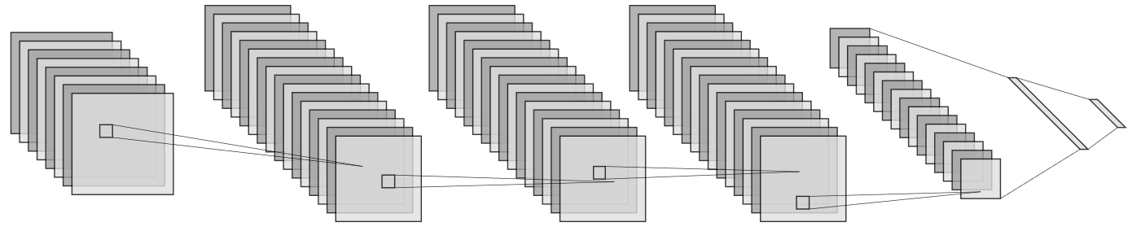
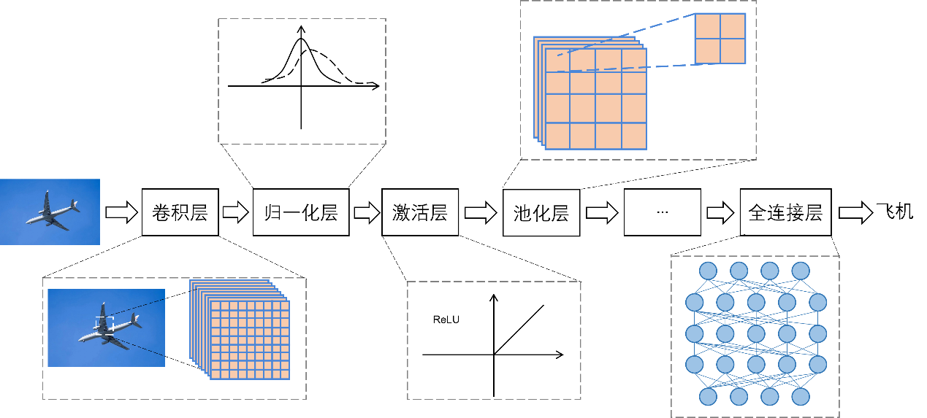
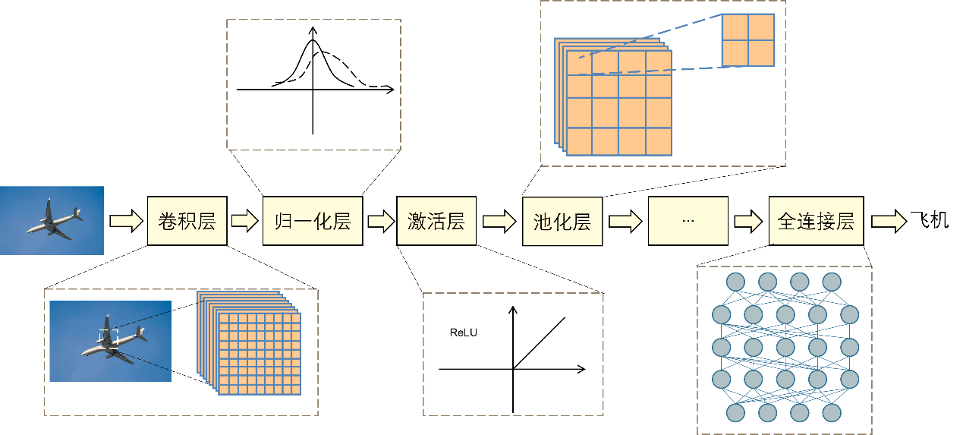
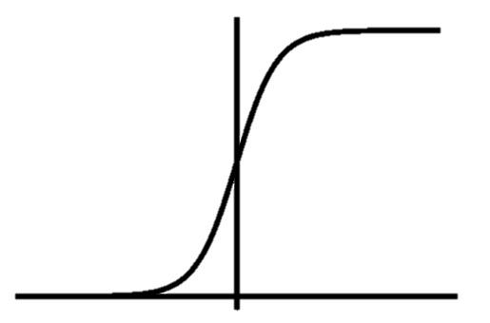
卷积层
归一化层
激活层
下采样层
全连接层

Slide 10
3×3深度可分离卷积层
3×3卷积层
归一化层
归一化层
激活层
激活层
1×1卷积层
下采样层
归一化层
1×1卷积层
3×3卷积层
归一化层
激活层
激活层
归一化层
下采样层
3×3深度可分离卷积层
激活层
归一化层
3×3卷积层
激活层
归一化层
1×1卷积层
1×1卷积层
归一化层
归一化层
激活层
3×3卷积层
下采样层
归一化层
下采样层
激活层
1×1卷积层
归一化层
激活层
下采样层

Slide 11
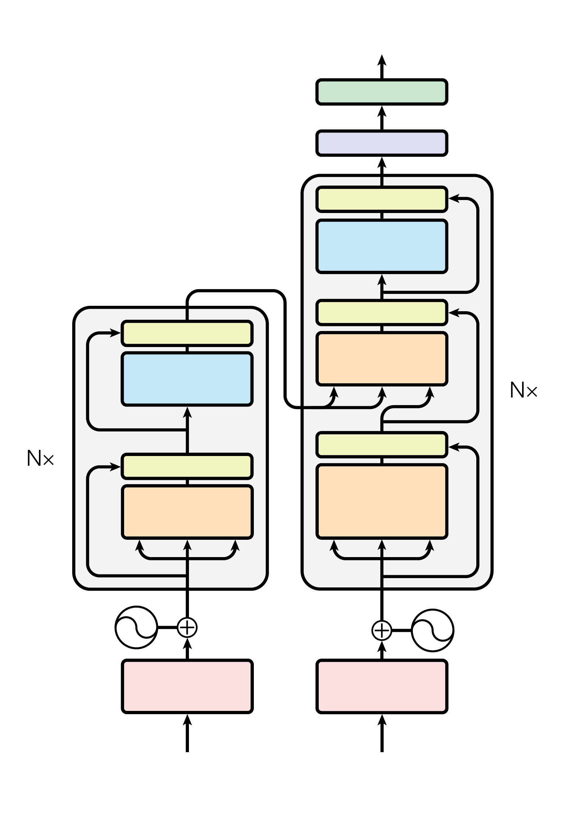
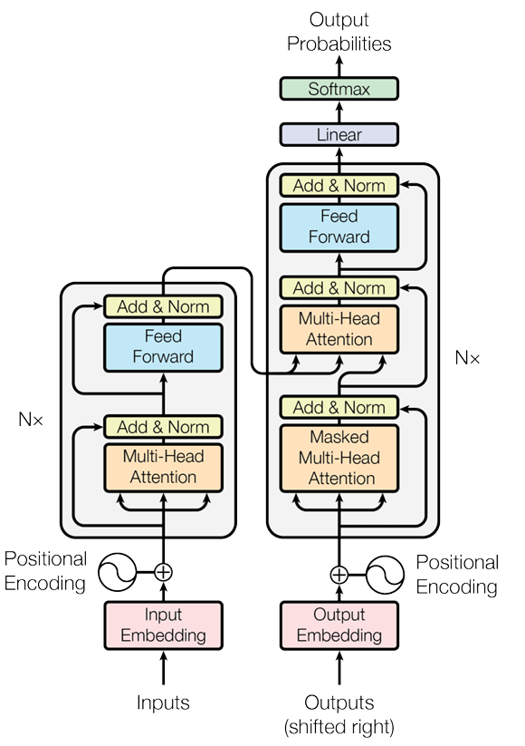
Softmax
全连接层
相加;归一化
前馈网络
相加;归一化
相加;归一化
多头注意力
前馈网络
相加;归一化
相加;归一化
掩码的
多头注意力
多头注意力
位置编码
位置编码
输入嵌入
输出嵌入

Slide 12
Softmax
全连接层
相加;归一化
Softmax
Softmax
前馈网络
全连接层
全连接层
相加;归一化
相加;归一化
相加;归一化
相加;归一化
前馈网络
多头注意力
前馈网络
前馈网络
相加;归一化
相加;归一化
相加;归一化
相加;归一化
掩码的
多头注意力
掩码的
多头注意力
多头注意力
多头注意力
位置编码
位置编码
位置编码
位置编码
输入嵌入
输出嵌入
输入嵌入
输入嵌入

Slide 13
Softmax
全连接层
相加;归一化
前馈网络
相加;归一化
掩码的
多头注意力
位置编码
输入嵌入

Slide 14
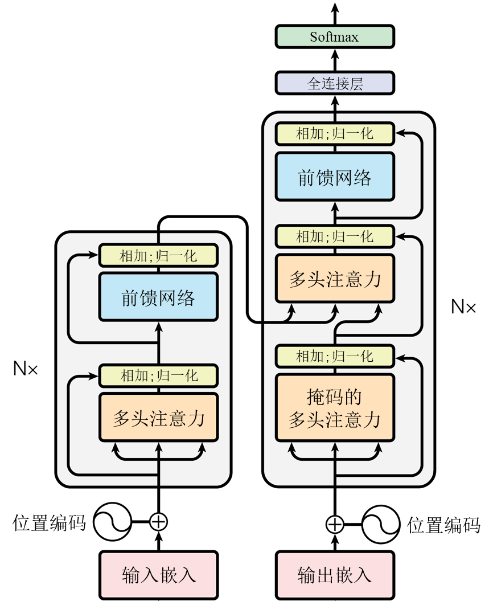
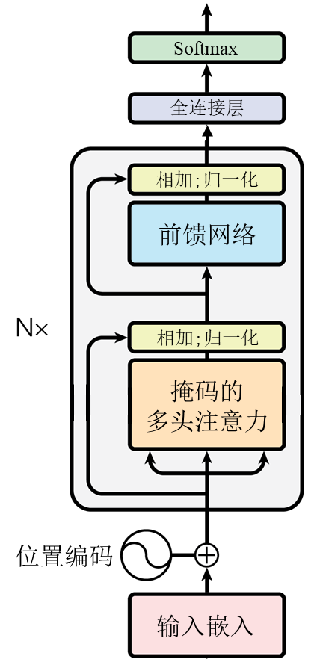
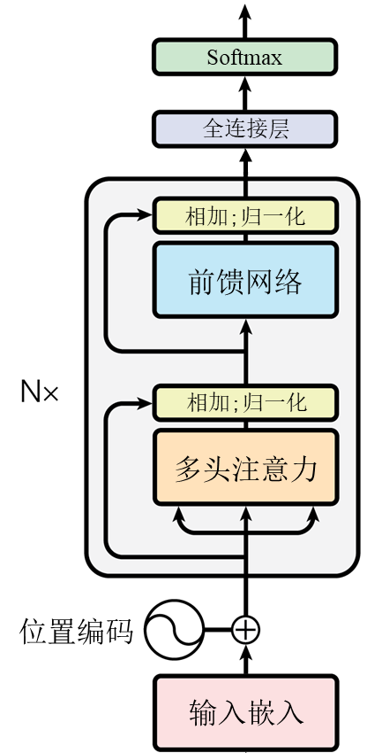
(a) 编码器-解码器模型
(b) 编码器模型
(c) 解码器模型

Slide 15
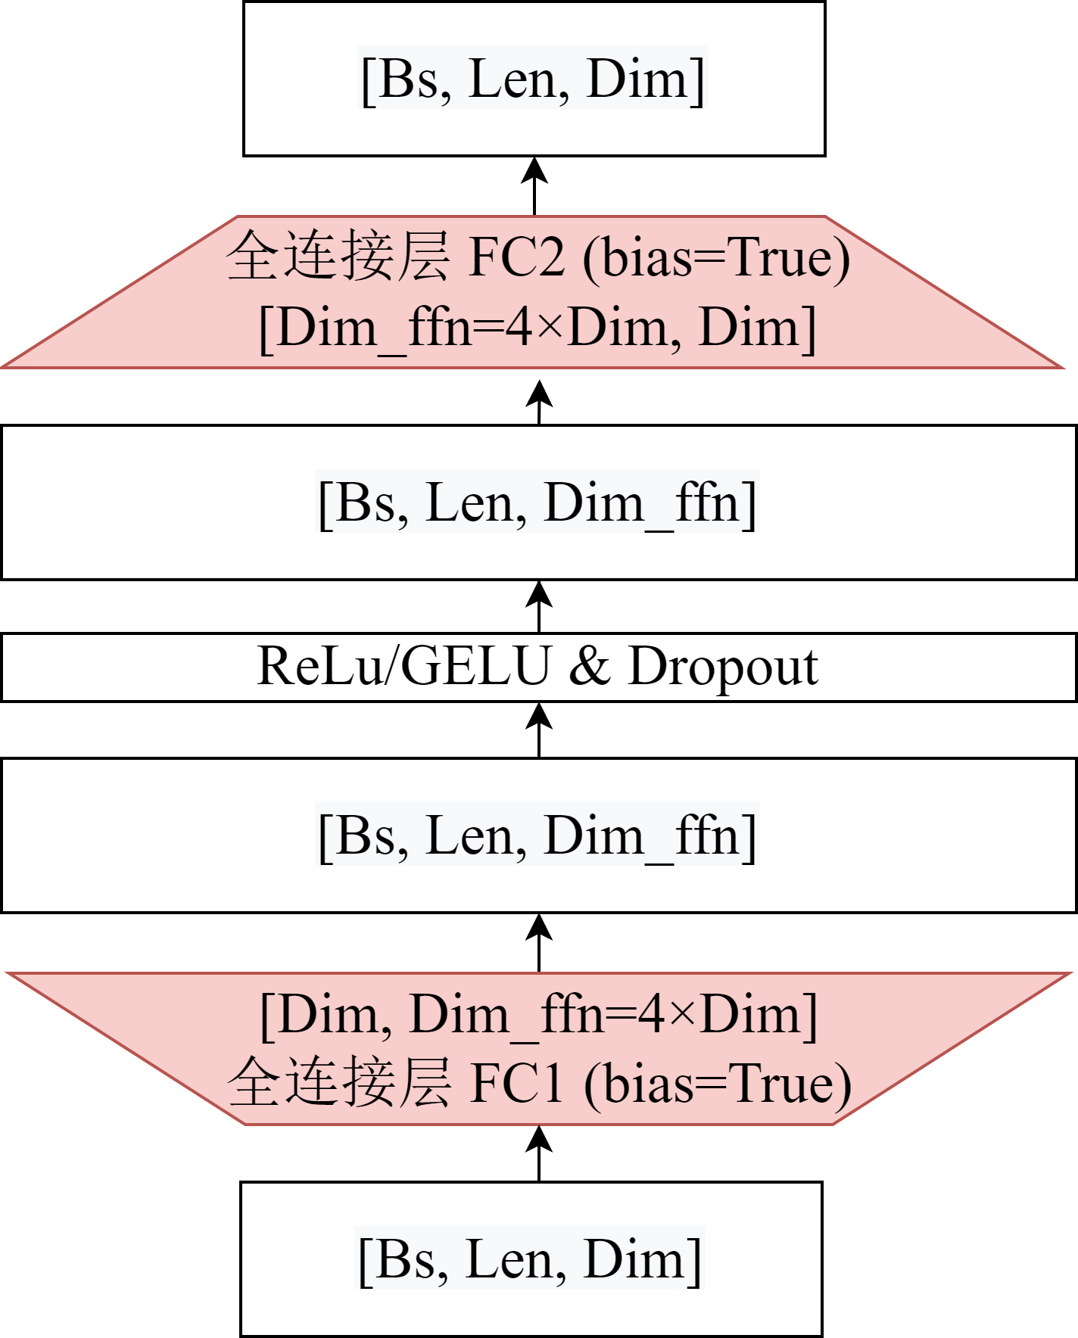
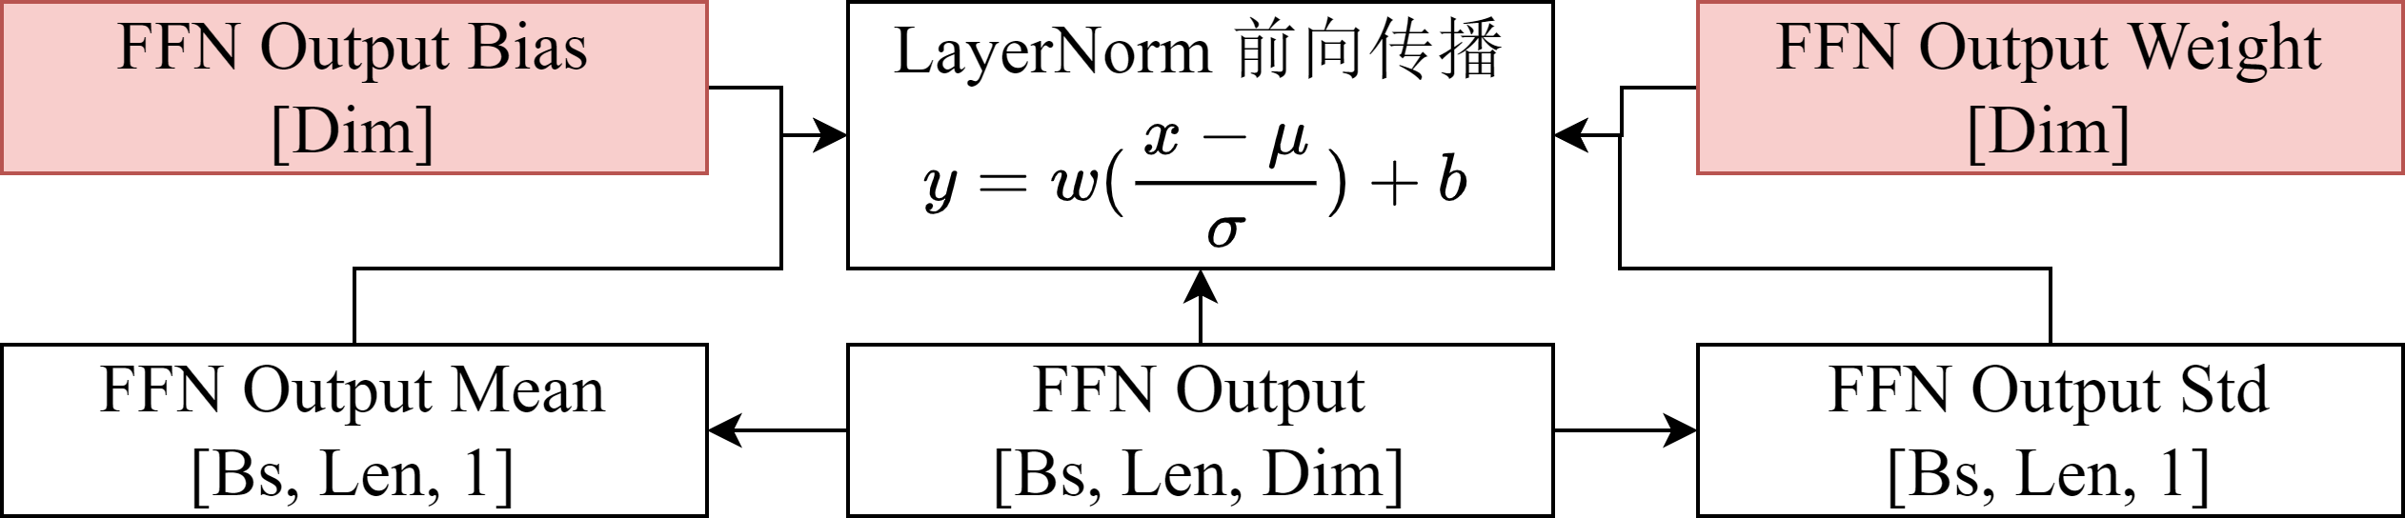
(b) 前馈网络
(a) 多头注意力模块
(c) 层归一化

Slide 16
卷积层
AVG
平均池化层
批归一化层
激活层
输入
输入
输入
1×1
1×1
K×K
1×K
K×1
1×1
K×K
K×K
1×1
K×K
AVG
输出
输出
输出
(a) ACNet
(b) DBB
(c) RepVGG

Slide 17
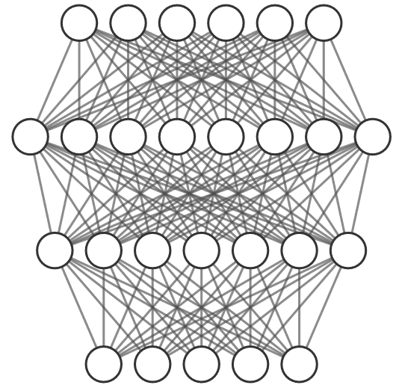
（4剪2）
（a）结构化剪枝
（b）非结构化剪枝
（c）半结构化剪枝

Slide 18
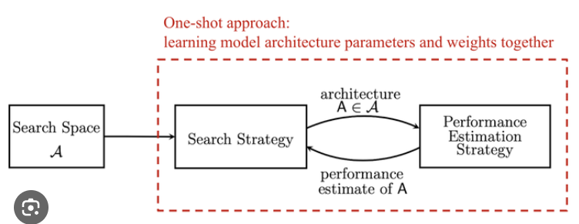
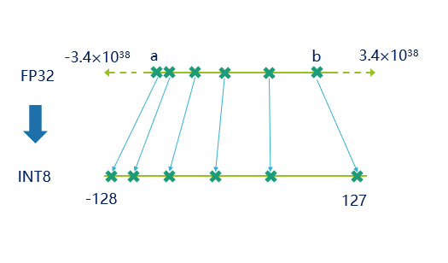
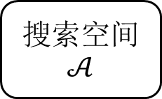
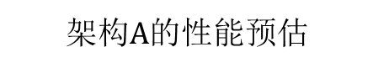
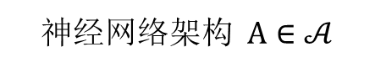
一次性方法：
联合学习架构的组成和权重
神经网络架构 $A∈𝒜$
搜索空间
$$𝒜$$
搜索策略
性能预估策略
架构$A$的性能预估

Slide 19

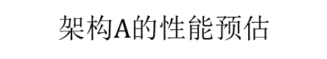
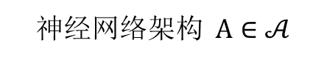
神经网络架构 $A∈𝒜$
搜索空间
$$𝒜$$
搜索策略
性能预估策略
架构$A$的性能预估

Slide 20
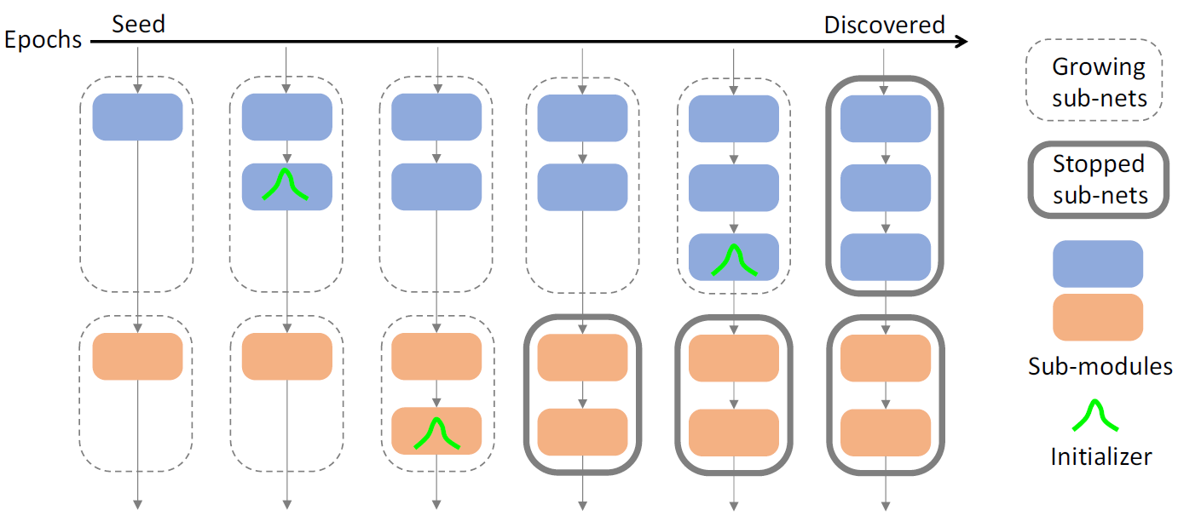
种子网络
发现的网络
增长中模块
增长后模块
子模块
初始化器

Slide 21
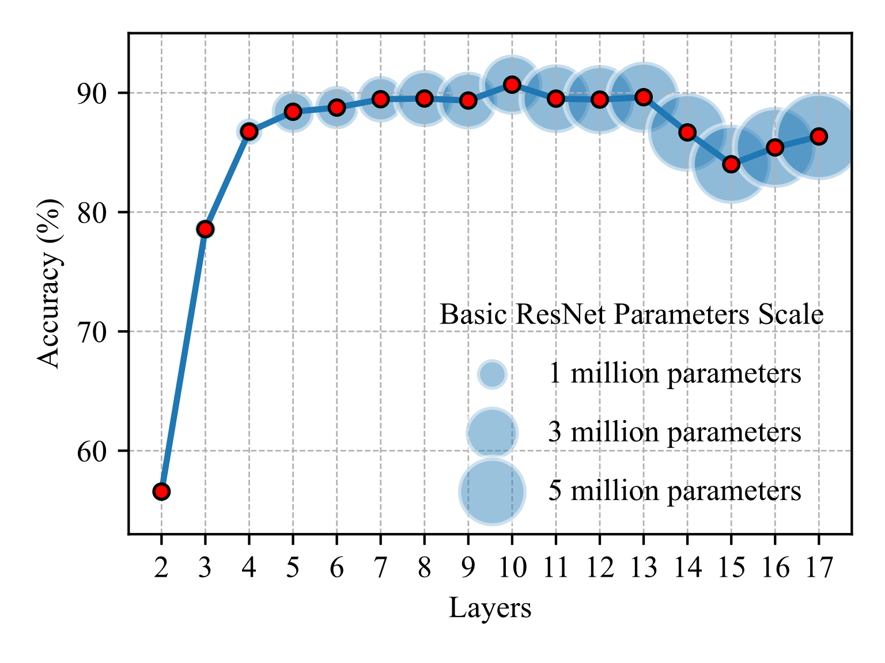
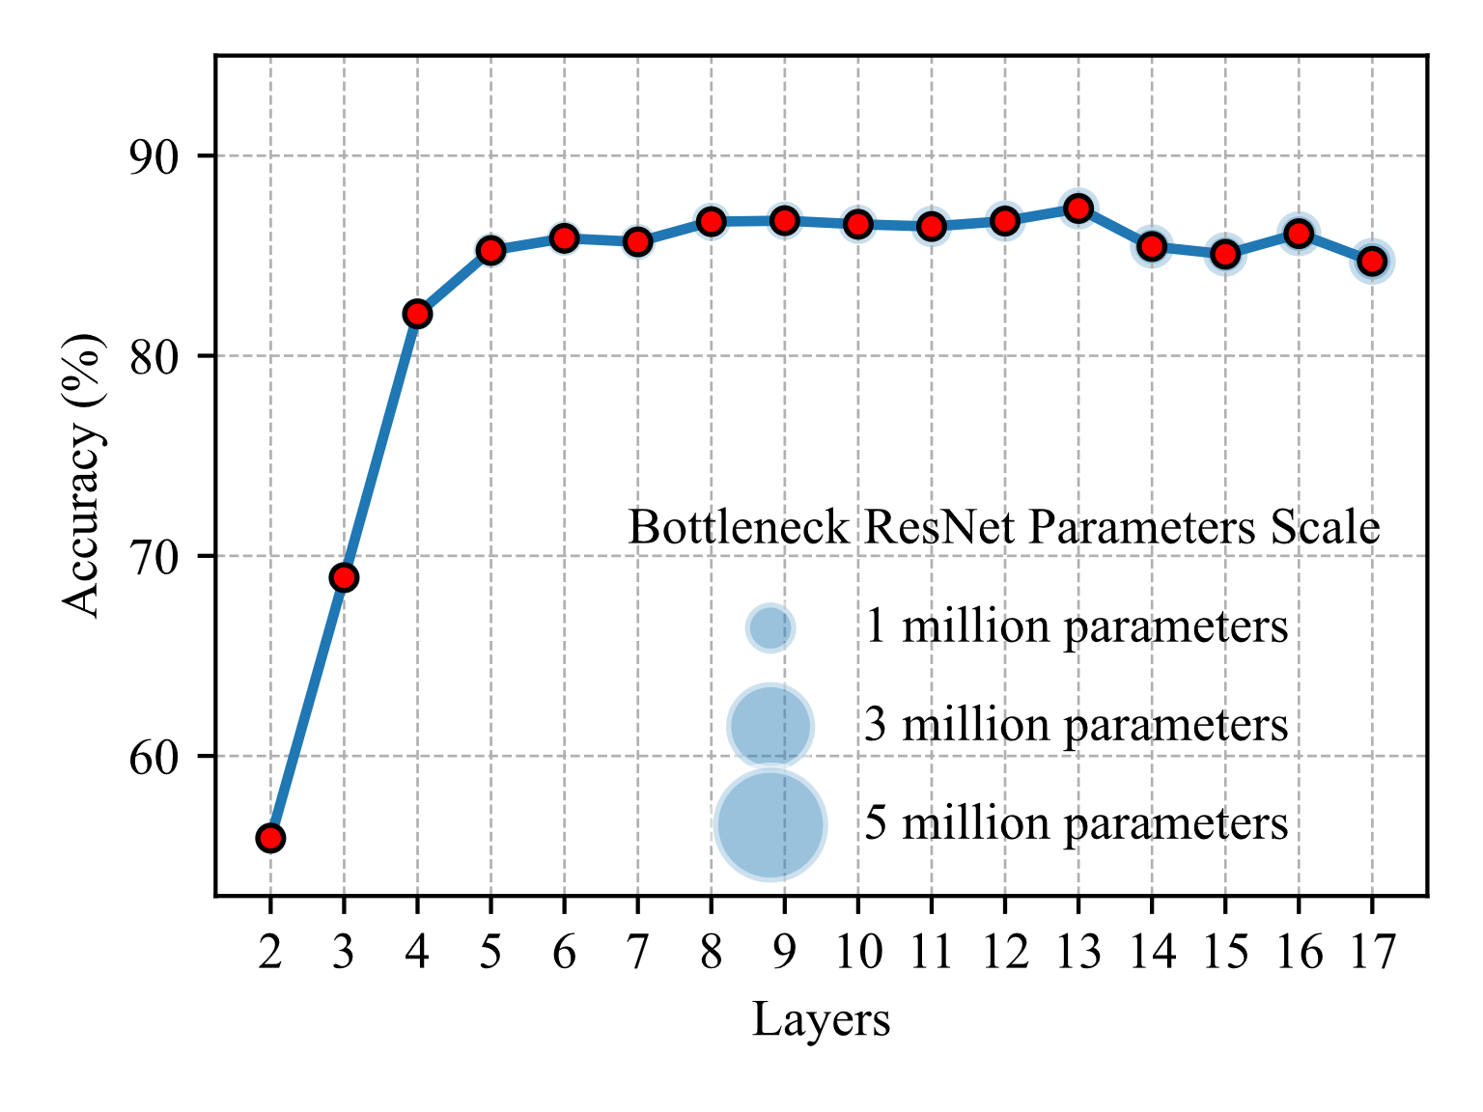
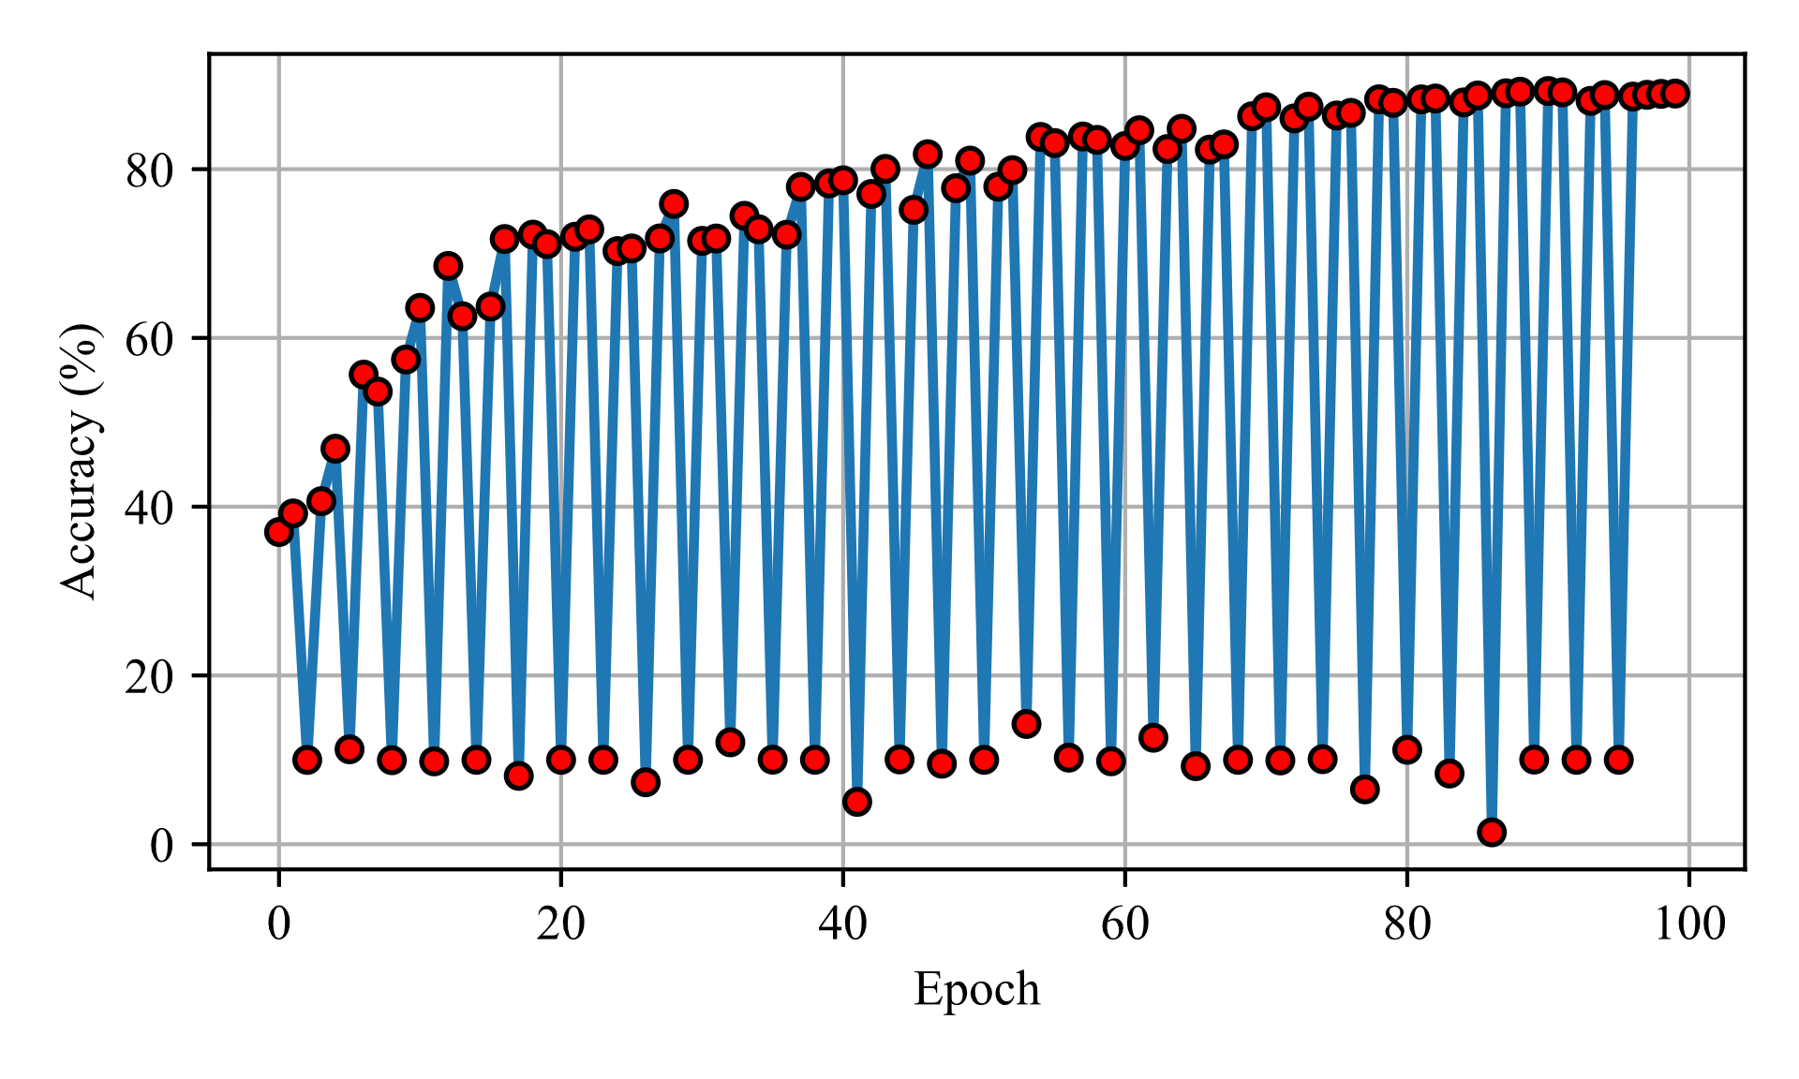
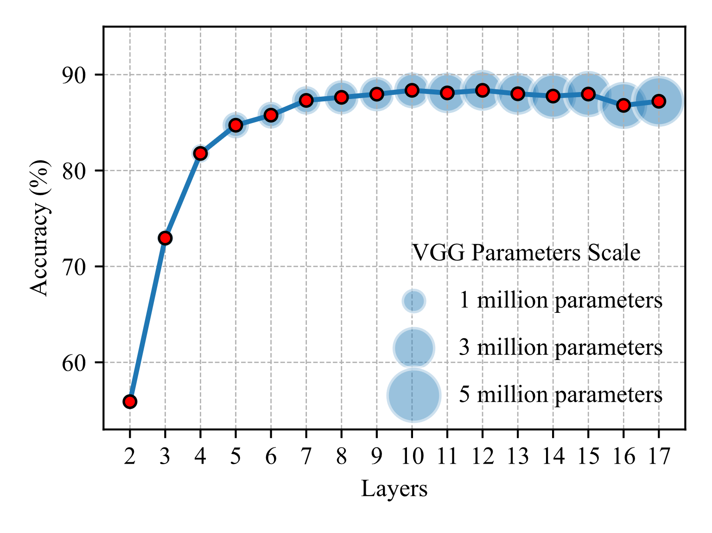
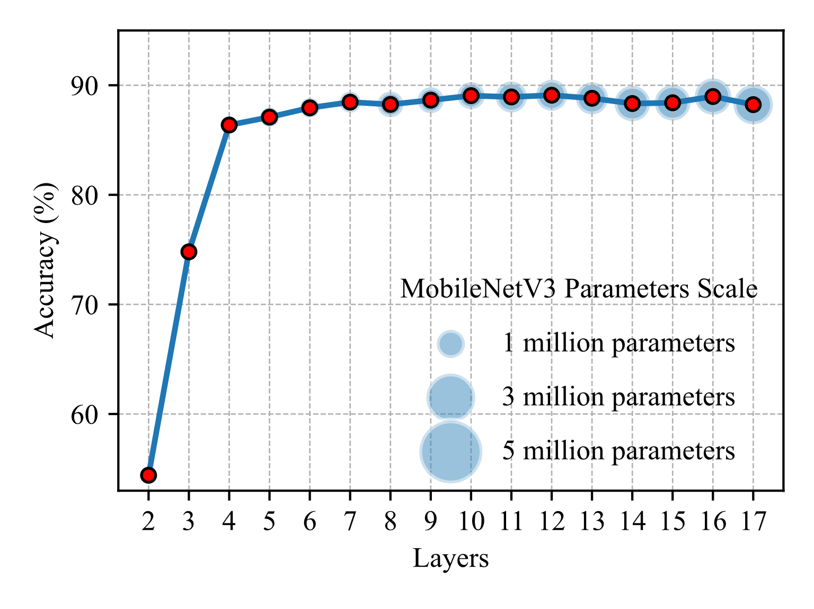
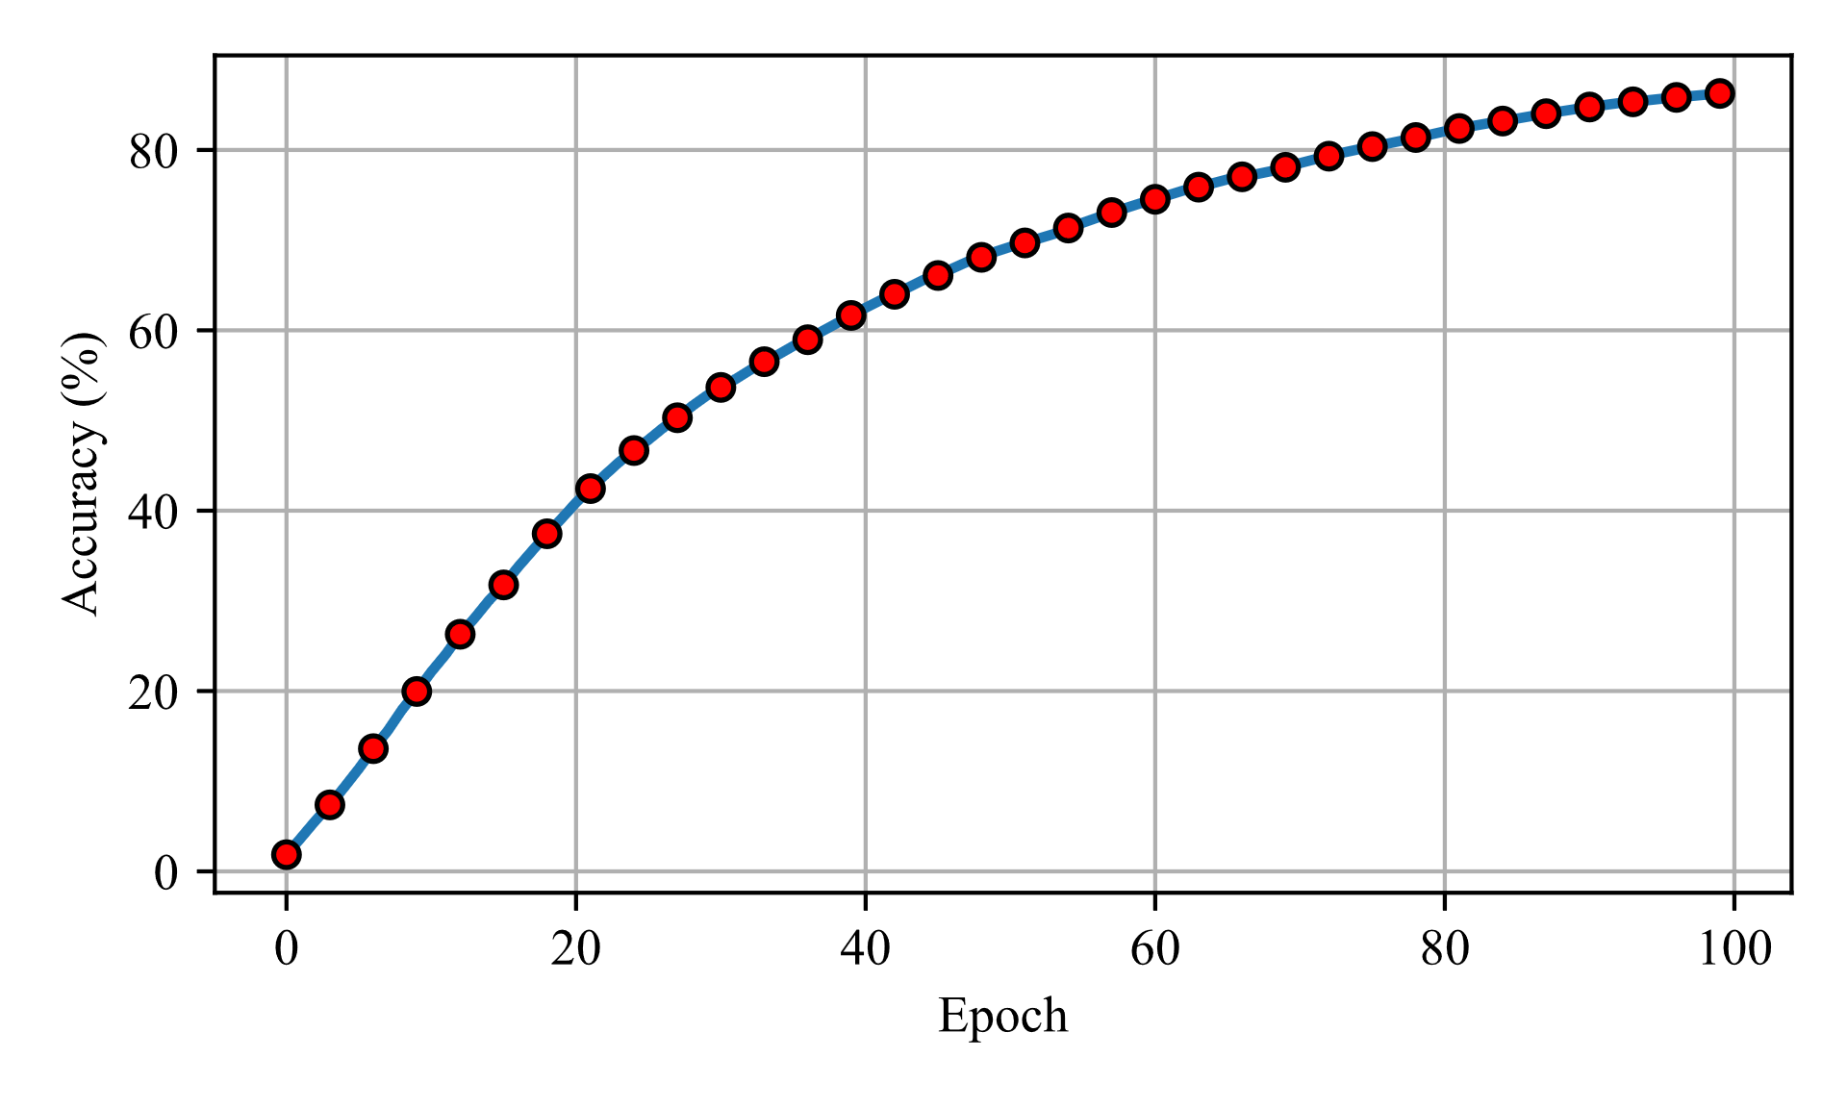
不使用指数移动平均
使用指数移动平均
(a) 模型规模与性能的关系
(b) VGG自增长时训练轮次与性能的关系

Slide 22
Block-1
下采样
Block-2
下采样
Block-n
输入
……
输出
卷积层
下采样卷积层
平均池化层
批归一化层: 重要
不重要

Slide 23
5×5
卷积层
功能相似度高
5×5
平均池化层
5×3
卷积层
0.04 | 0.04 | 0.04 | 0.04 | 0.04
0.04 | 0.04 | 0.04 | 0.04 | 0.04
0.04 | 0.04 | 0.04 | 0.04 | 0.04
0.04 | 0.04 | 0.04 | 0.04 | 0.04
0.04 | 0.04 | 0.04 | 0.04 | 0.04
3×5
卷积层
3×3
卷积层
3×1
卷积层
1×3
卷积层
1×1
卷积层
批归一化层
批归一化层
批归一化层
批归一化层
批归一化层
批归一化层
功能相似度低

Slide 24
?
?
?
卷积层
?
?
?
?
?
?
?
?
?
?
?
?
?
?
?
?
新增层
批归一化层
?
……
……
?
?
?
?
?
?
?
?
?
?
?
?
?
?
?
?
?
?
?
?
?
?
?
?
?
?
?
?
原有
分支
?
新增
分支
?
?
继承？
?
模型参数
原始优化器
新优化器

Slide 25
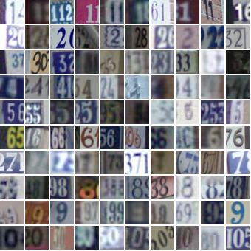











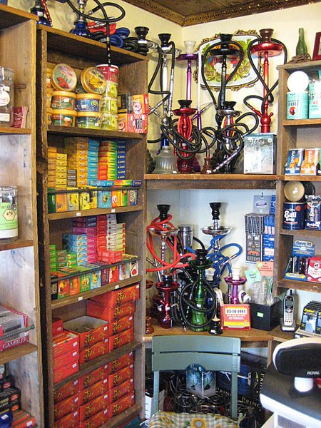


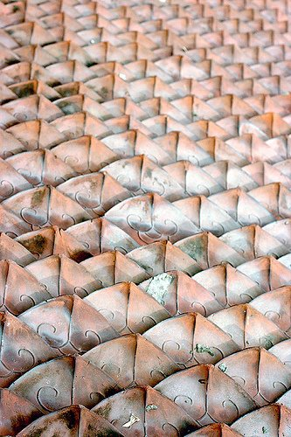


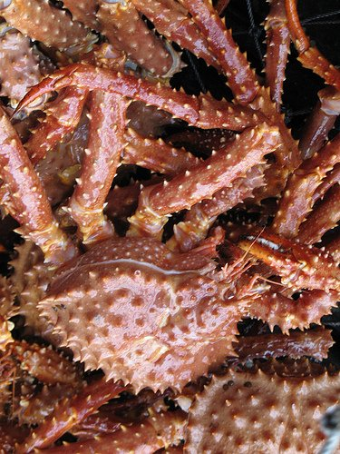
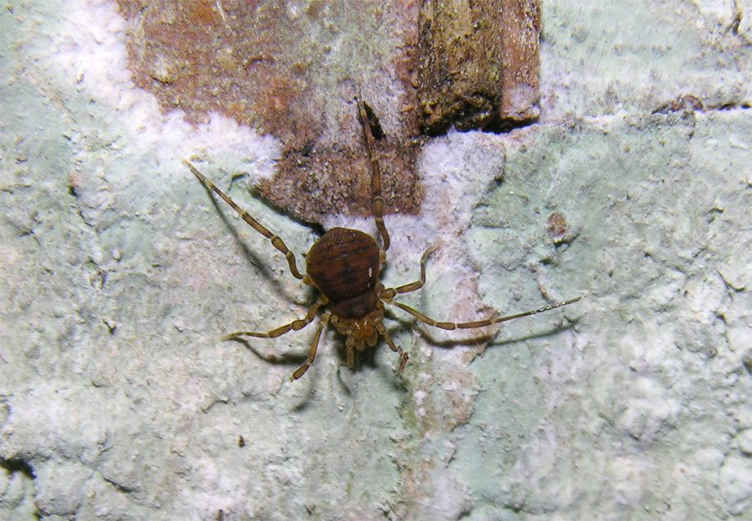


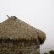
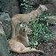
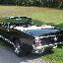


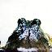


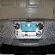

Slide 26





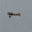





















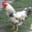





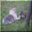









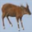


























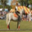























Slide 28


-----模型表达----
冗余位宽
-----模型表达---
有效位宽
------模型规模----
----模型规模----
---------模型规模---------
----模型规模----
(a) 普通模型
(b) 自增长模型

Slide 29






(a) 普通模型参数分布
(b) 可重参数化模型参数分布

Slide 30



第1行
第2行
第3行
第4行
第5行
…
…
按照重参数化过程的参数叠加次数排序，相同叠加次数内部按OBS量化误差排序
…
…
量化
…
…
归位
…
…

Slide 31


Slide 32

-3.4×10³⁸
min
max
3.4×10³⁸
FP32
INT8
-128
127

